Slide 1







Aku Cinta
Indonesia

Slide 2

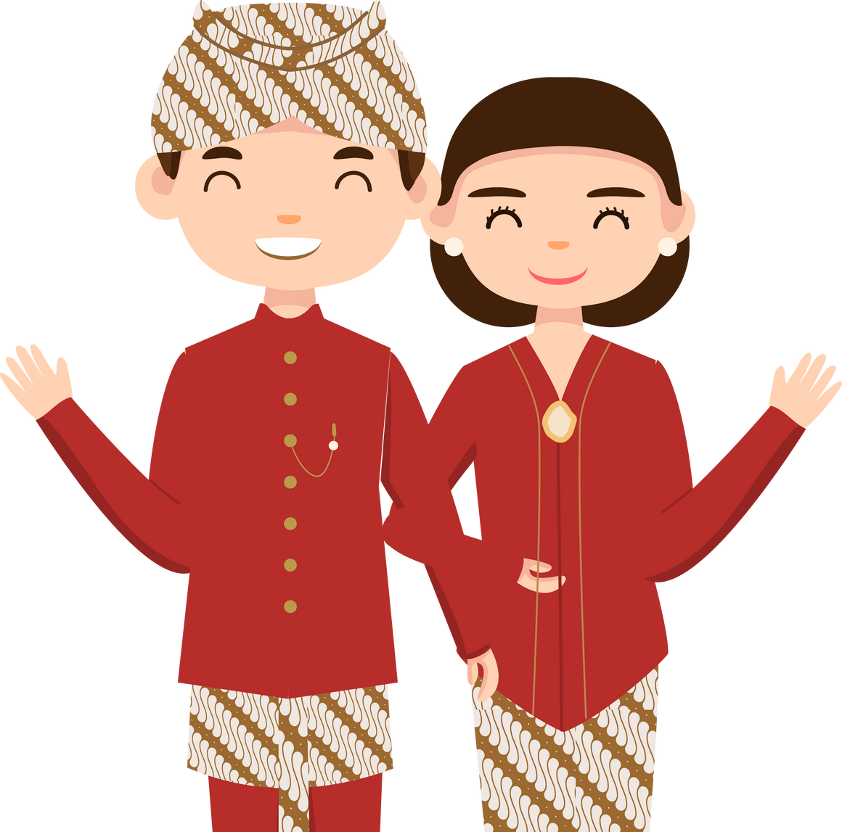
Aku Bangga
Tinggal di
Tasikmalaya

Slide 3
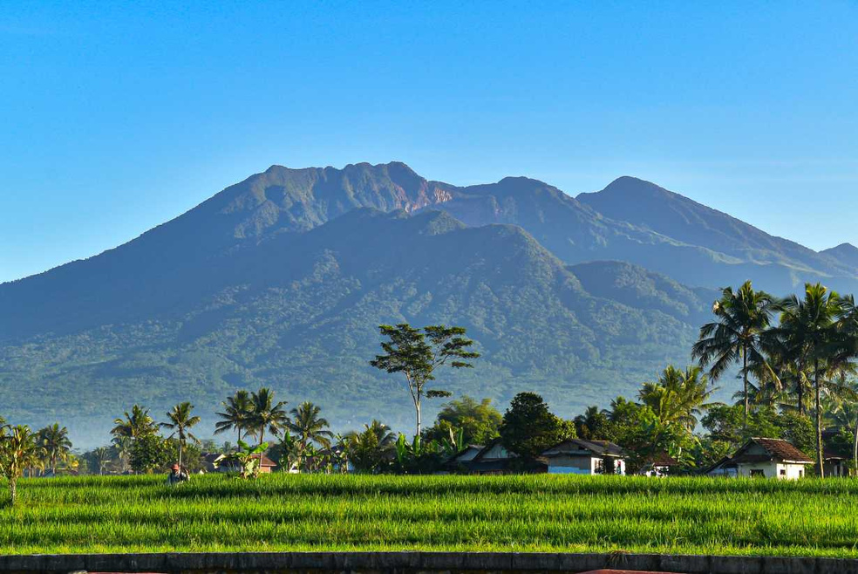
Gunung Galunggung

Slide 4
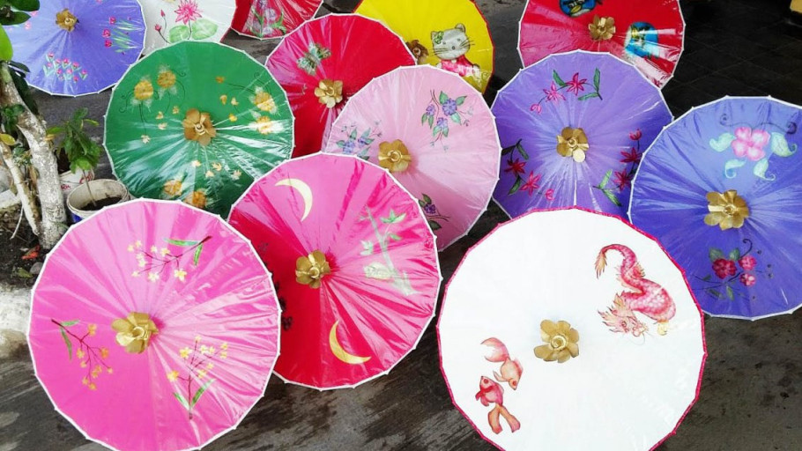
Payung Geulis

Slide 5







Gebyar Kemerdekaan

Slide 6










Bendera Indonesia

Slide 7

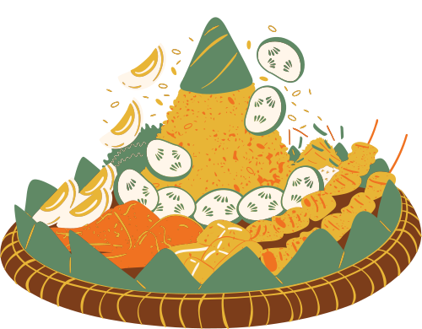


Nasi Tumpeng

Slide 8






Lomba
Tarik Tambang

Slide 9







Lomba
Balap Karung
Balap Karung Tradisional
Balap Karung Kekinian

Slide 10

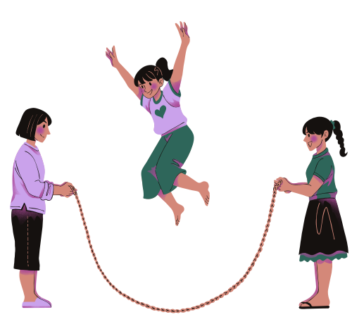

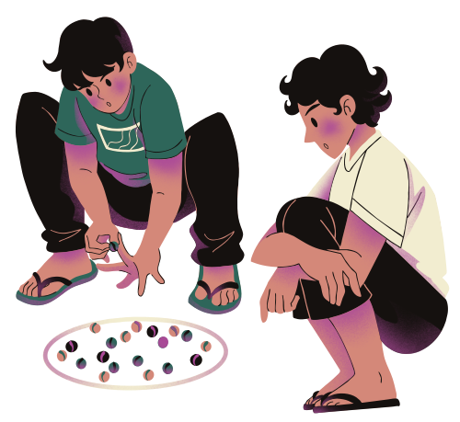
KAULINAN BARUDAK TASIKMALAYA

Slide 11

Lompat Tali

Slide 12
Egrang

Slide 13

Kelereng

Slide 14


Layang
Layang

Slide 15
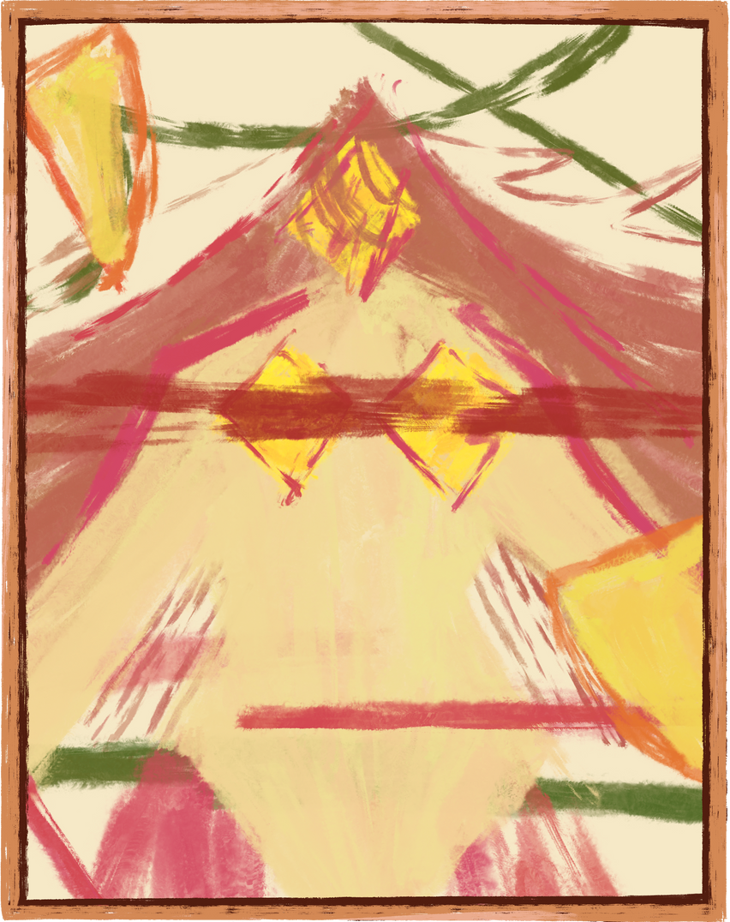

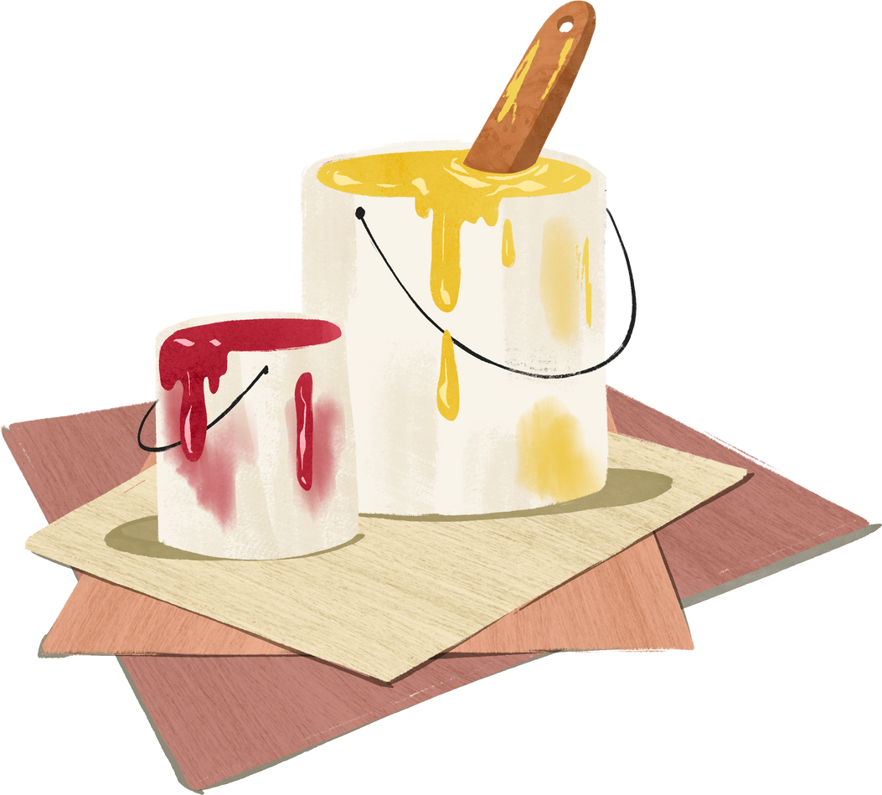

SENI KRIYA
DI TASIKMALAYA

Slide 16

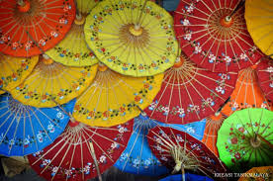

Payung
Geulis

Slide 17

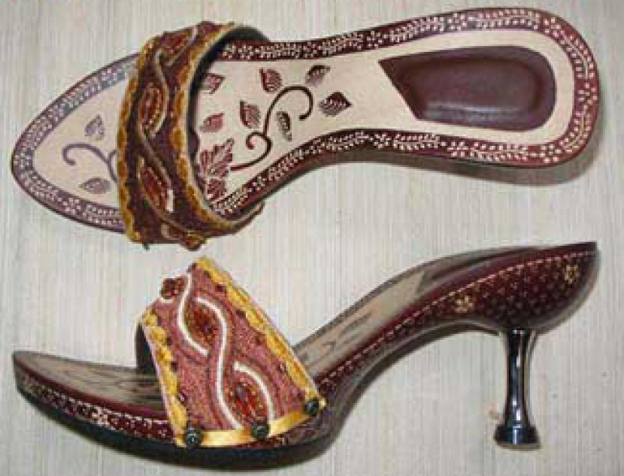

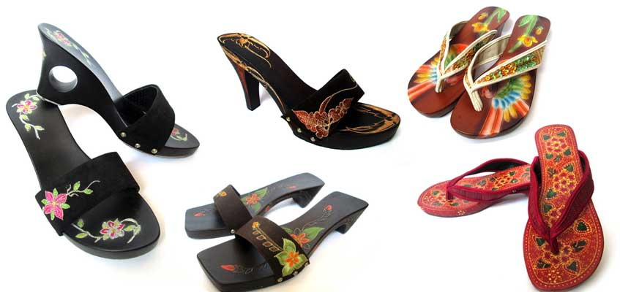
Kelom
Geulis

